Slide 1

Projektowanie Systemów Informatycznych Przychodnia Medyczna
Jakub Kochanowski
Maciej Tyc
UWM Olsztyn 21.05.2026

Slide 2
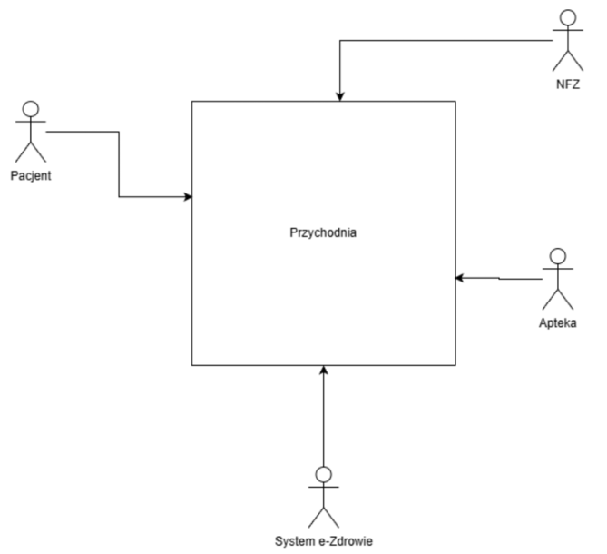
Analiza Biznesowa
Opis Organizacji:
Przychodnia to organizacja udzielająca świadczeń medycznych pacjentom. Przychodnia posiada podpisaną umowę z Narodowym Funduszem Zdrowia (NFZ) na udzielanie nowych świadczeń, jednak oferuje również usługi dodatkowe (np. prywatne wizyty specjalistyczne), za które pacjenci uiszczają opłaty w kasie.
W strukturze organizacji działają pracownicy rejestracji obsługujący wizyty, lekarze przeprowadzający wywiady i badania, kasjerki przyjmujące płatności oraz księgowi zajmujący się rozliczeniami z instytucjami zewnętrznymi.
Dziedzina:
Przychodnia Medyczna
Obszar:
Obsługa pacjenta w przychodni:
Rejestracja wizyty
Udzielenie świadczenia
Wystawianie recepty
Rozliczenie z NFZ

Slide 3
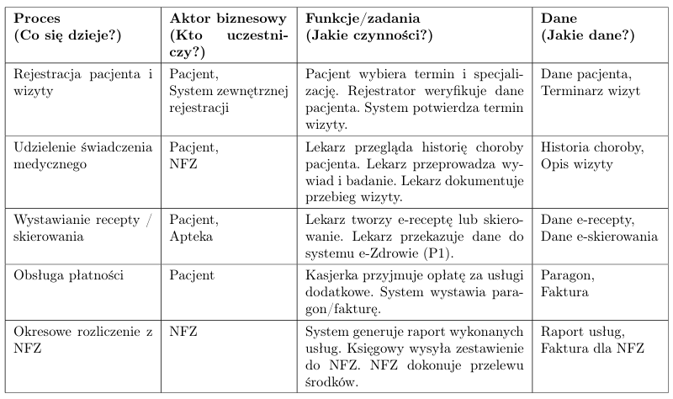
Analiza Biznesowa
Analiza procesów biznesowych
Identyfikacja procesów biznesowych i aktorów
Dziedzina:
Przychodnia Medyczna
Identyfikacja:
Procesów biznesowych
Aktorów

Slide 4
Analiza Wymagań SI
Wymagania funkcjonalne:
System musi umożliwiać rejestratorom dodawanie nowych pacjentów oraz rezerwację terminów wizyt lekarskich.
System musi pozwolić lekarzom na wprowadzanie i przeglądanie historii choroby pacjenta w elektronicznej dokumentacji medycznej.
System musi umożliwić lekarzom wystawianie e-recept oraz e-skierowań i automatycznie przesyłać je do systemu e-Zdrowie (P1).
System powinien umożliwiać kasjerkom rejestrowanie płatności i wystawianie faktur/paragonów za usługi dodatkowe.
System musi automatycznie generować okresowe zestawienia zrealizowanych usług w formacie wymaganym przez NFZ.
System musi umożliwiać osobom zarządzającym układanie grafików pracy lekarzy, w tym przypisywanie ich do konkretnych gabinetów na podstawie dostępności stacjonarnego wyposażenia medycznego.
Wymagania niefunkcjonalne:
System musi zapewniać wysoki poziom bezpieczeństwa i szyfrowania danych osobowych oraz medycznych (zgodnie z RODO).
System powinien posiadać intuicyjny graficzny interfejs użytkownika (GUI), łatwy w obsłudze dla personelu medycznego i administracyjnego.
System musi być stabilny i dostępny w godzinach pracy przychodni, a ewentualny moduł rejestracji internetowej w trybie 24/7
Cel główny:
Usprawnienie i automatyzacja procesów obsługi pacjenta, prowadzenia dokumentacji medycznej, rozliczeń oraz zarządzania infrastrukturą w przychodni medycznej poprzez wdrożenie zintegrowanego
systemu informatycznego.

Slide 5
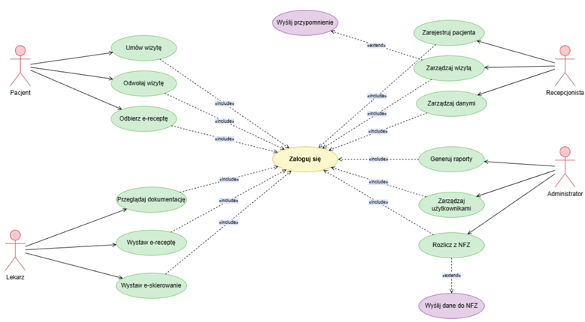
Analiza Funkcjonalności SI
Systemowy diagram przypadków użycia
Scenariusze przypadków użycia:
UC-01
Rejestracja nowego pacjenta
UC-02
Umówienie wizyty przez pacjenta
UC-03
Wystawienie e-recepty przez lekarza
UC-04
Wygenerowanie zestawienia NFZ
UC-05
Odwołanie wizyty przez pacjenta

Slide 6
Modelowanie Analityczne SI
Klasy graniczne (Boundary)
(Modeluje interakcje użytkowników z systemem oraz interfejsy systemów zewnętrznych)
• Formularz Rejestracji – ekran wprowadzania danych nowego pacjenta.
• Okno Rezerwacji Wizyty – interfejs wyboru lekarza i terminu.
• Formularz e-Recepty – ekran wystawiania dokumentów medycznych.
• Panel Raportów NFZ – interfejs zarządzania rozliczeniami.
• Okno "Moje Wizyty„ – widok listy zaplanowanych wizyt pacjenta.
• API P1 – interfejs komunikacyjny z systemem e-Zdrowie.
• API NFZ – interfejs komunikacyjny z systemem rozliczeniowym płatnika.
Klasy sterujące (Control)
(Odpowiadają za logikę biznesową i koordynacje z systemem rozliczeniowym płatnika)
• Rejestracja Pacjenta – logika walidacji i zapisu danych pacjenta.
• Rezerwacja Wizyty – proces zarządzania zajętością terminów.
• Wystawienie e-Recepty – logika generowania i wysyłki dokumentu medycznego.
• Rozliczenie NFZ – koordynacja agregacji usług i generowania raportów XML.
• Odwołanie Wizyty – logika zwalniania zarezerwowanych terminów
Klasy przechowujące (Entity)
(Reprezentują trwałą strukturę danych w systemie)
• Pacjent – dane demograficzne i kontaktowe.
• Dokumentacja Medyczna – historia leczenia i badań.
• Użytkownik – dane autoryzacyjne personelu i pacjentów.
• Wizyta – rekord konkretnego spotkania lekarskiego.
• Lekarz – dane o personelu medycznym i specjalizacjach.
• Termin – rekordy dostępności czasowej gabinetów i personelu.
• e-Recepta / Lek – szczegóły przepisanych preparatów.
• Usługa Medyczna – kody i opisy zabiegów podlegających raportowaniu.
• Raport NFZ – zbiór zarchiwizowanych danych rozliczeniowych.
Identyfikacja klas analitycznych:
Na podstawie analizy scenariuszy
UC-01 .. UC-05
Definiujemy klasy

Slide 7
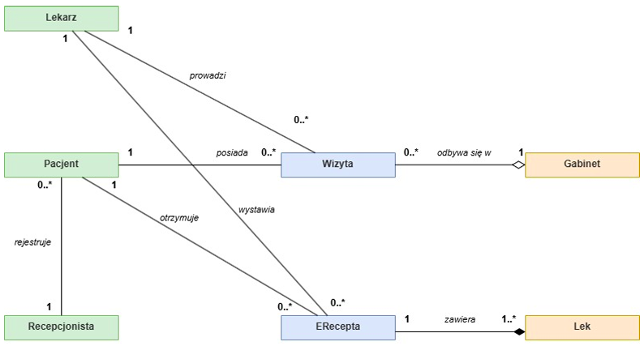
Modelowanie Danych
Konceptualny diagram klas
Konceptualny diagram klas:
Przedstawia statyczną strukturę danych systemu oraz (asocjacje, agregacje) między kluczowymi bytami przychodni

Slide 8
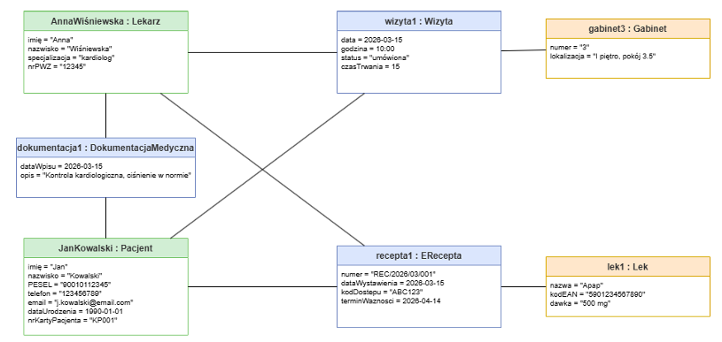
Modelowanie Danych
Diagramy obiektów
(Migawka stanu systemu dla wizyty przykładowego pacjenta Jana Kowalskiego)
Diagram obiektów:
Opis wybranej sytuacji występującej w projektowanym SI

Slide 9
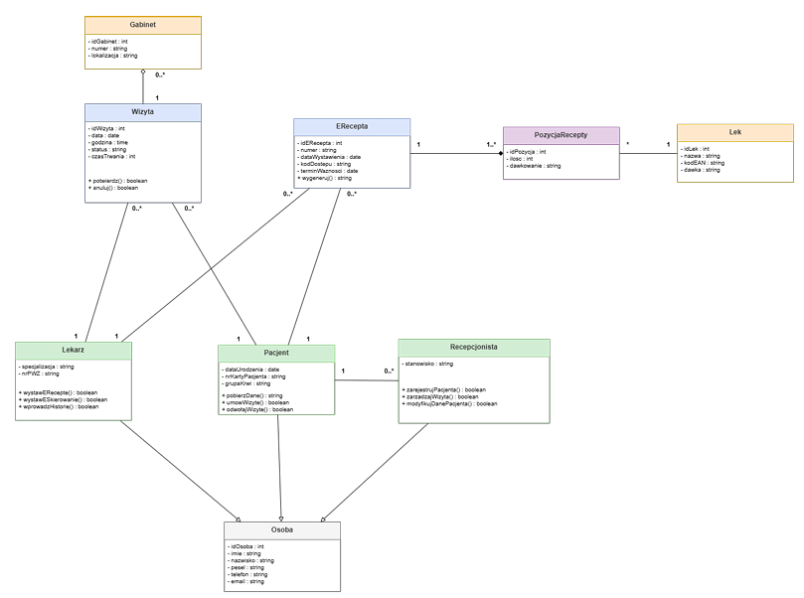
Projektowanie Danych
Implementacyjny diagram klas
Implementacyjny diagram klas:
Uszczegóławia model analityczny o typy danych specyficznych dla systemów bazodanowych oraz definiuje klucz główny.
Diagram służy jako bezpośredni wzorzec do implementacji baz danych.

Slide 10
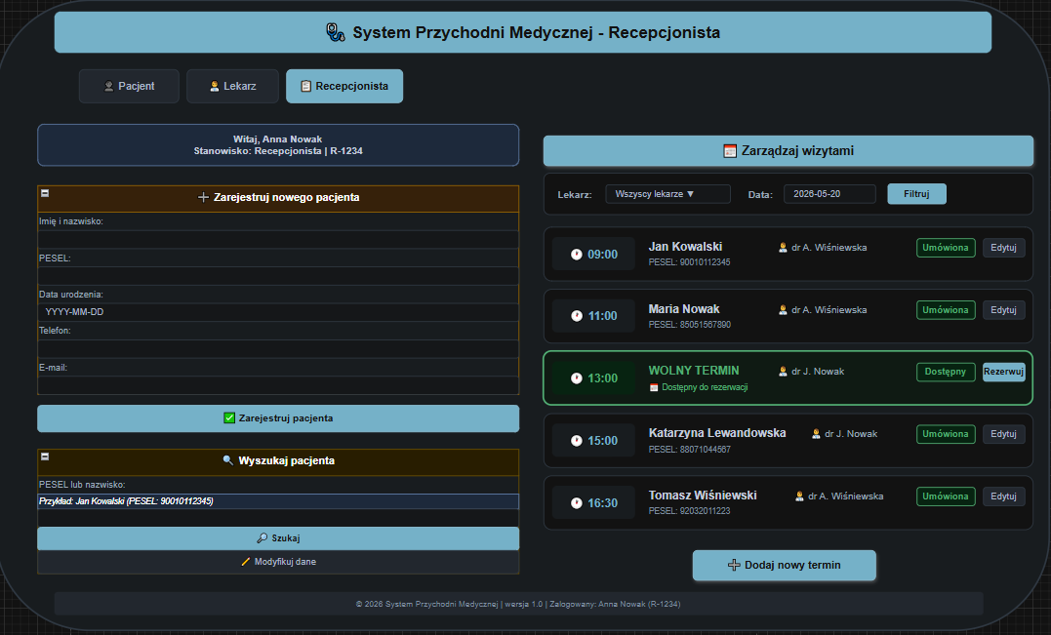
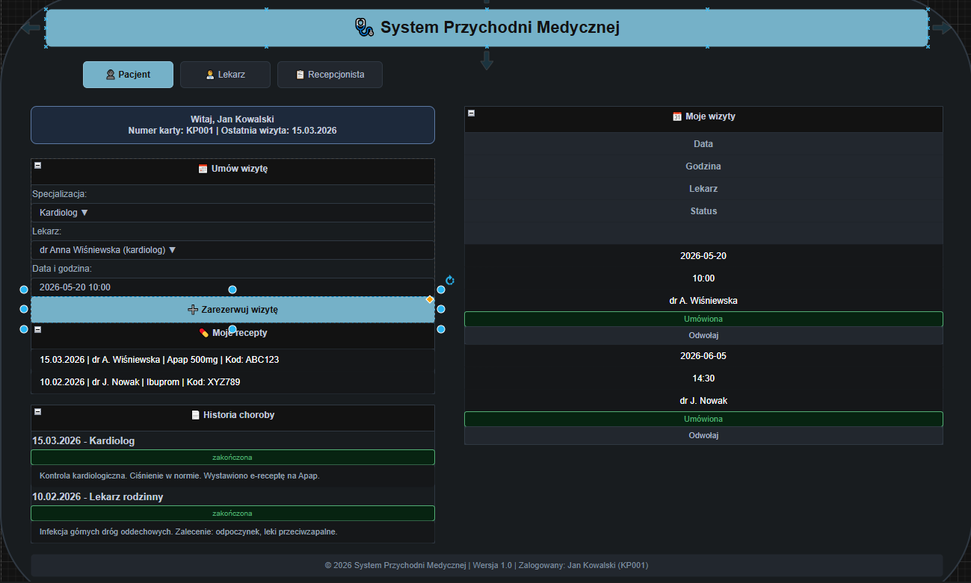
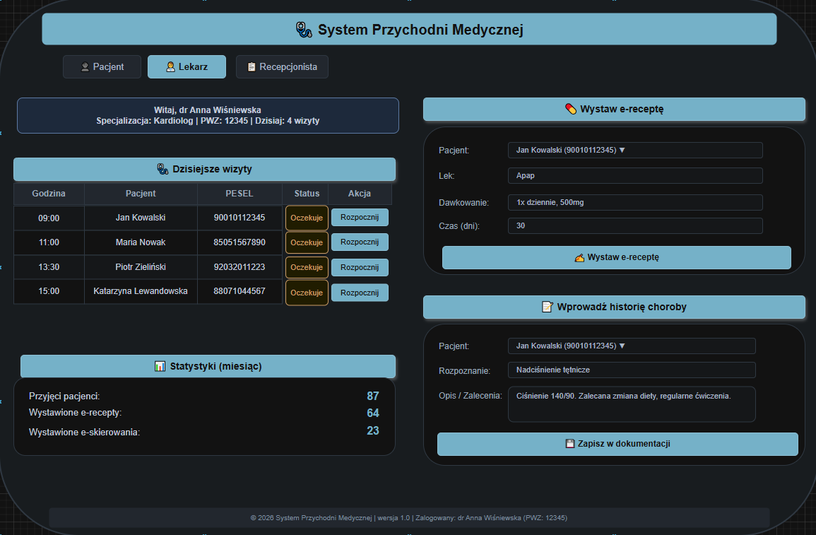
Projektowanie Interfejsu użytkownika
Makieta
Szkic lub Makieta lub Prototyp:
Przedstawia graficzny przykładowy układ menu, formularzy, raportów.

